Slide 1


CHỦ ĐỀ 1
EM VỚI NHÀ TRƯỜNG

Slide 2




NỘI DUNG CHỦ ĐỀ
TRUYỀN THỐNG TRƯỜNG EM
EM VÀ CÁC BẠN
LỚP HỌC MỚI CỦA EM
ĐIỀU CHỈNH BẢN THÂN…

Slide 3
PHẦN 1
LỚP HỌC MỚI CỦA EM

Slide 4
KHỞI ĐỘNG

Slide 5
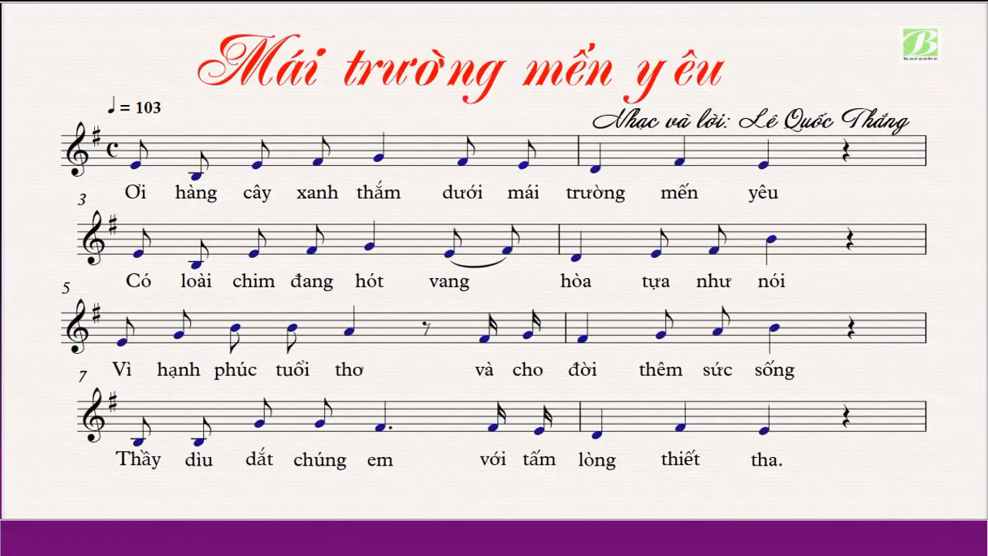

Slide 6
1
NGHE BÀI HÁT NÀY EM CÓ CẢM XÚC GÌ?
2
MONG ƯỚC CỦA EM VỀ MÔI TRƯỜNG HỌC TẬP LÀ GÌ?

Slide 7
KHÁM PHÁ KẾT NỐI

Slide 8
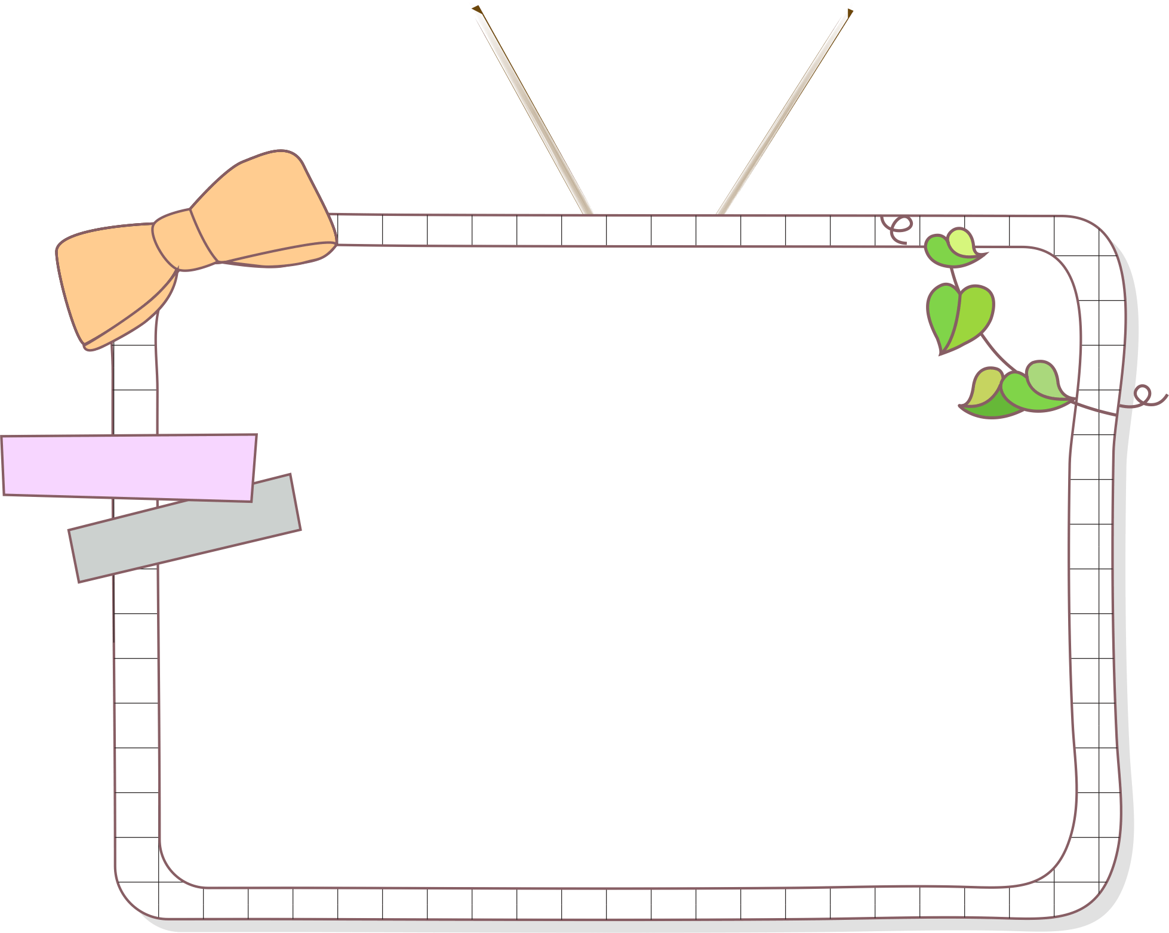
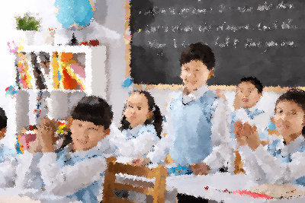
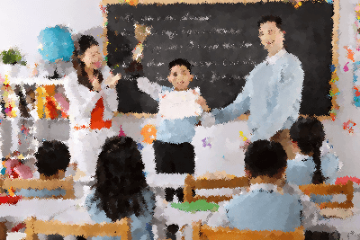
GVBM
1. MÌNH LÀM QUEN NHÉ
CÁ NHÂN

Slide 9


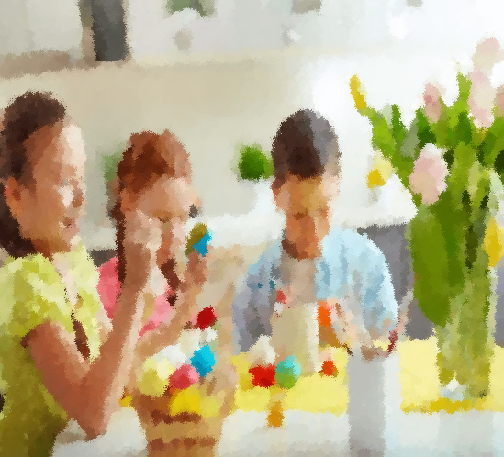
01
a. GIỚI THIỆU CHUNG
PHẦN GIỚI THIỆU CHUNG
Ban cán sự lớp tự giới thiệu
Đại diện tổ lên giới thiệu tổ và các thành viên trong lớp

Slide 10

01
b. TỰ GIỚI THIỆU BẢN THÂN
MONG MUỐN GÌ Ở CÁC BẠN TRONG LỚP?
05
HỌ TÊN
01
04
ƯỚC MƠ
NƠI Ở
02
03
SỞ THÍCH

Slide 11

GVBM
XÁC ĐỊNH NHỮNG VIỆC NÊN LÀM
VÀ KHÔNG NÊN LÀM
VỚI BẠN BÈ, THẦY CÔ
CÁ NHÂN

Slide 12
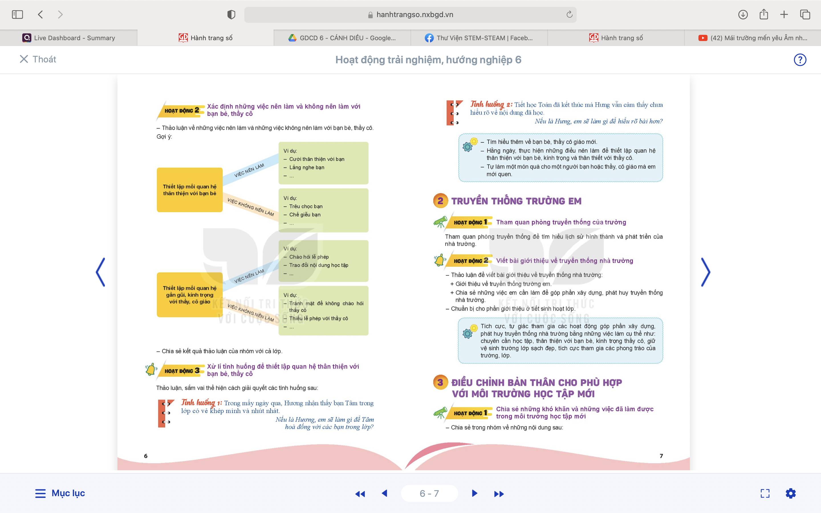
THẢO LUẬN VỀ NHỮNG VIỆC
KHÔNG NÊN LÀM
THẢO LUẬN VỀ NHỮNG VIỆC
NÊN LÀM

Slide 13
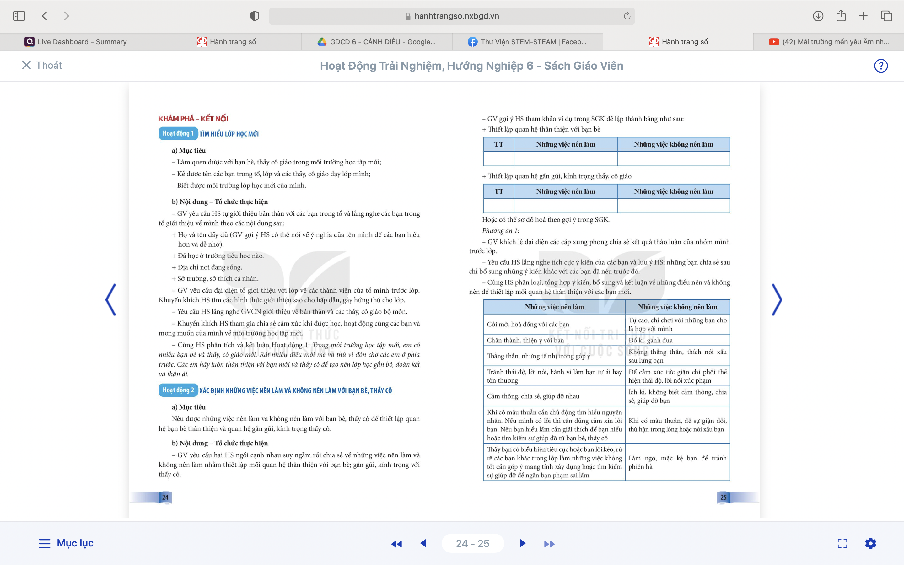
THẢO LUẬN VỀ NHỮNG VIỆC NÊN LÀM VÀ KHÔNG NÊN LÀM

Slide 14

THIẾT LẬP QUAN HỆ VỚI BẠN BÈ

Slide 15
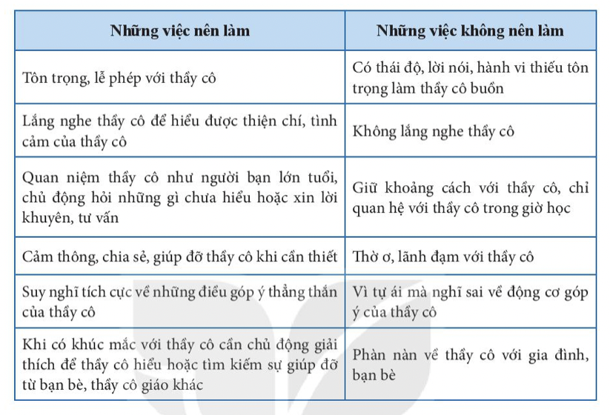
THIẾT LẬP QUAN HỆ GẦN GŨI, KÍNH TRỌNG THẦY CÔ GIÁO

Slide 16


THỰC HÀNH

Slide 17
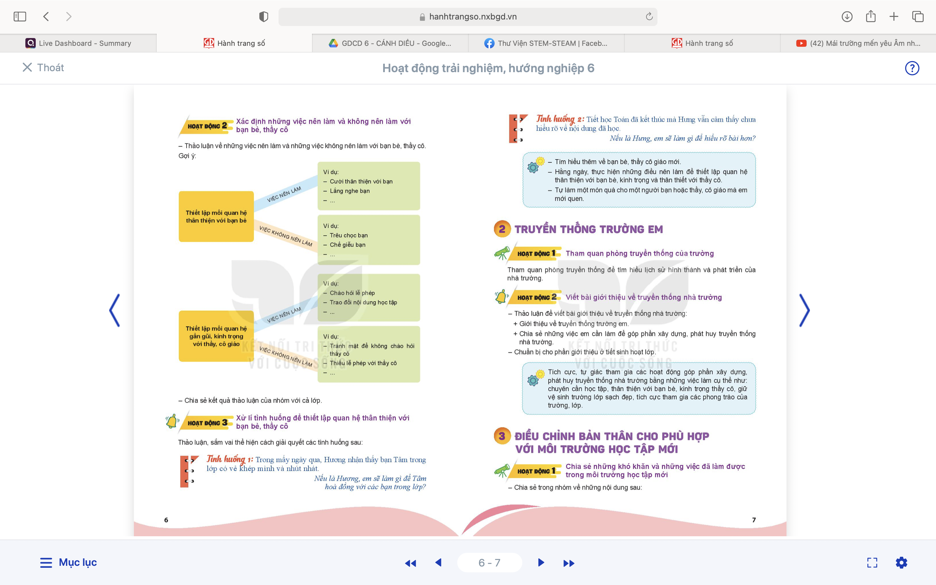
SẮM VAI XỬ LÝ TÌNH HUỐNG

Slide 18
VẬN DỤNG

Slide 19



EM HÃY TIẾP TỤC THỰC HIỆN NHỮNG VIỆC SAU
01
02
03
Tìm hiếu thêm về bạn bè, thầy cô giáo mới - đặc biệt là những thầy cô dạy lớp mình.
Hằng ngày thực hiện những điều nên làm để thiết lập quan hệ thân thiện với bạn bè, kính trọng và gần gũi với thầy cô.
Có thể làm một món quà để tặng bạn hoặc thấy, cô giáo mà em mới quen.

Slide 20
PHẦN 2
TRUYỀN THỐNG TRƯỜNG EM

Slide 21
KHỞI ĐỘNG

Slide 22

TRÒ CHƠI AI HIỂU BIẾT NHIỀU HƠN?
CHIA LỚP THÀNH HAI ĐỘI
1
VIẾT VỀ NHỮNG HOẠT ĐỘNG EM ĐƯỢC THAM GIA TẠI TRƯỜNG
2
VIẾT VỀ NHỮNG TRUYỀN THỐNG ĐƯỢC LƯU TRUYỀN TỪ TRƯỚC TỚI NAY CỦA NHÀ TRƯỜNG MÀ E ĐƯỢC BIẾT)

Slide 23
KHÁM PHÁ
KẾT NỐI

Slide 25
THỰC HÀNH

Slide 27
VẬN DỤNG

Slide 28

VẬN DỤNG
LÀM MỘT CLIP GIỚI THIỆU VỀ TRUYỀN THỐNG NHÀ TRƯỜNG VÀ ĐĂNG LÊN MẠNG XÃ HỘI KÈM THEO HAGTAG: #HOATDONGTRAINGHIEMHUONGNGHIEP
#TRƯỜNG….

Slide 29
THANKYOU!
GV : BÙI THỊ HỒNG

